Slide 1


Key Performance Indicator in Power BI
Charlas Cortas KPI – Marzo 2020
Por: Angel Catagua Gonzalez.
Sociedad Ecuatoriana de Estadística

Slide 2


Lista de Verificación (Checklist)
Charlas Cortas KPI – Marzo 2020
Indicadores Claves de Desempeño.
Conozco que estoy midiendo ¿?
Tengo responsable de cada indicador ¿?
Tengo Ficha técnica del Indicador (Parece Inútil)
Mi KPI tiene meta establecida ¿?
Puedo Establecer un Semáforo para KPI ¿?
Es un factor clave de la empresa ¿?
Cada cuanto lo voy a medir ¿?
Como lo voy a compartir ¿?
SEE | Gye - Ecuador

Slide 3
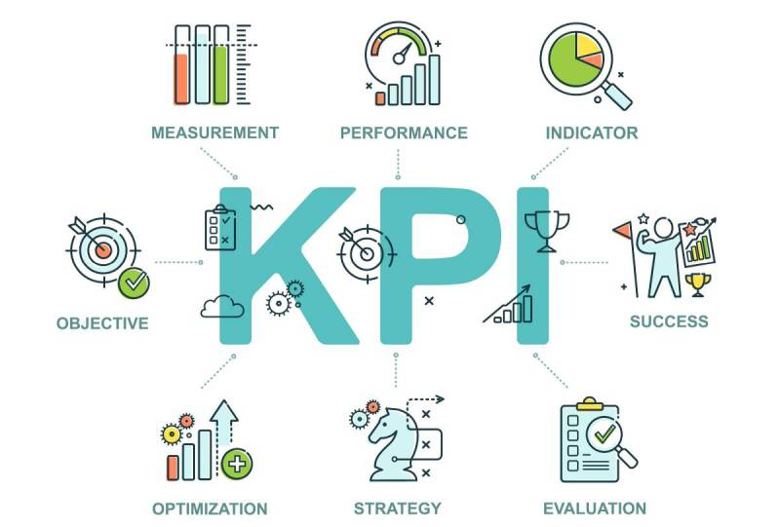
KPI Comerciales y de Venta: Para analizar clientes
Charlas Cortas KPI – Marzo 2020
Para que un KPI funcione como debe, este tiene que cumplir con las siguientes características:
Alcanzable: Los objetivos planteados deben de ser realistas.
Medible: Aunque suene obvio, un KPI debe de poder medirse.
Relevante: No te llenes de datos, selecciona solo los más importantes.
Periódico: El indicador tiene que ser analizable periódicamente.
Exacto: Elige solo la parte más precisa de toda la información recabada.
SEE | Gye - Ecuador

Slide 4
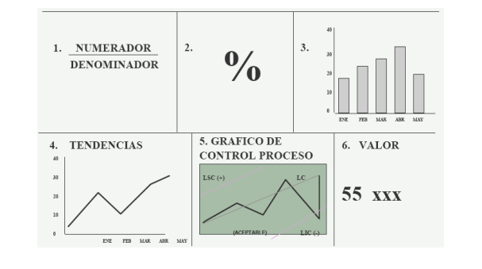
KPI – Representación
Charlas Cortas KPI – Marzo 2020
SEE | Gye - Ecuador

Slide 5
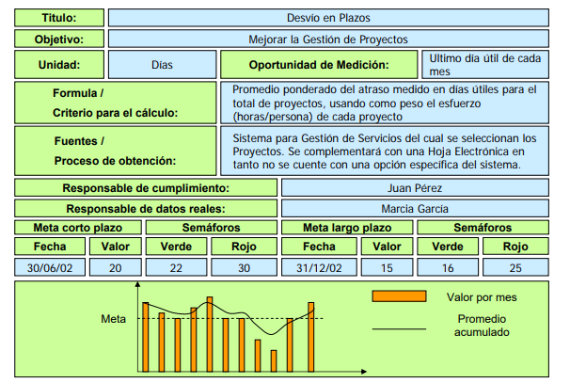
KPI – Ficha Técnica (Inútil)
Charlas Cortas KPI – Marzo 2020
SEE | Gye - Ecuador

Slide 6
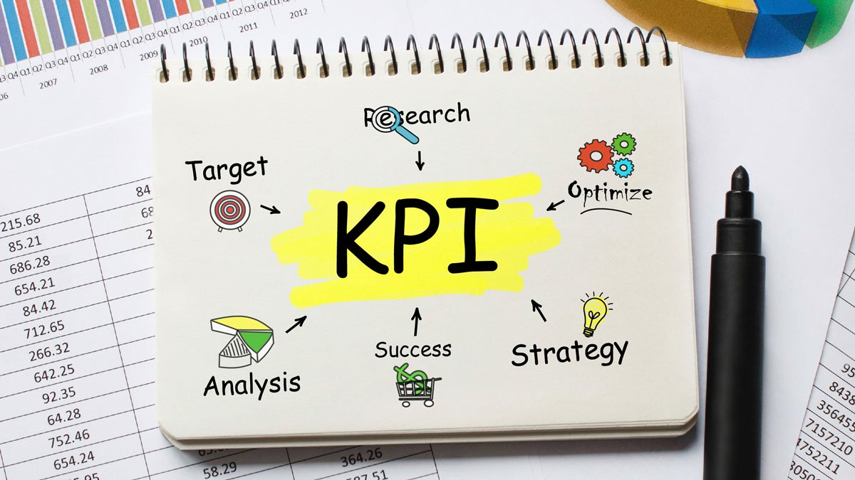
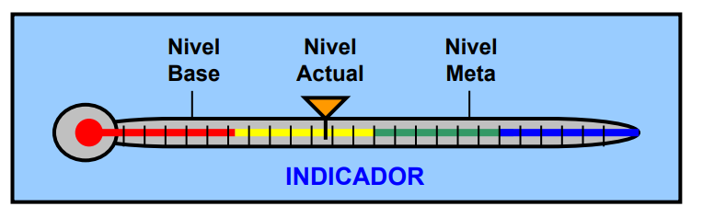
KPI – Tu propio KPI
Charlas Cortas KPI – Marzo 2020
Piensen den un KPI que les gustaría medir dentro de su entorno laboral.
¿Cuál sería la meta de ese KPI?
SEE | Gye - Ecuador

Slide 7
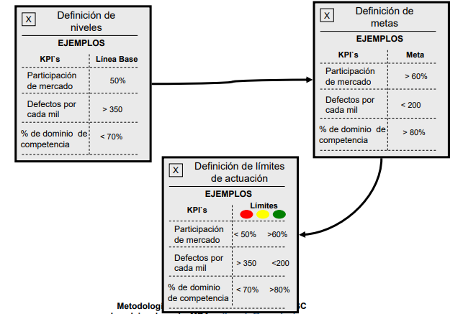
KPI – Limites y Semaforos
Charlas Cortas KPI – Marzo 2020
SEE | Gye - Ecuador

Slide 8
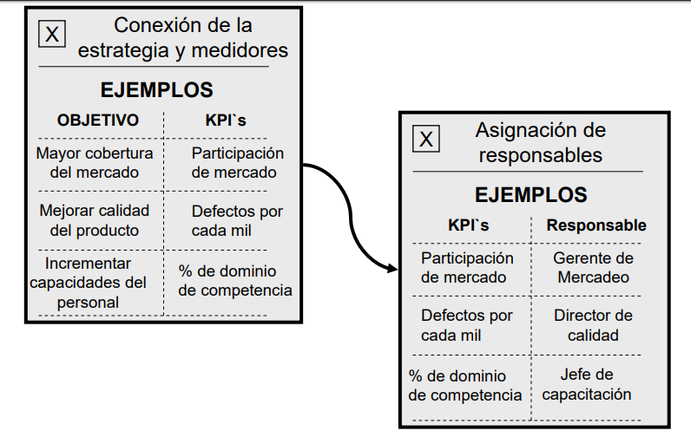
KPI – Ejemplos
DDBA Capítulo: Analista de Datos o BI | nivel 1
DDBA| SEE | Gye - Ecuador

Slide 9
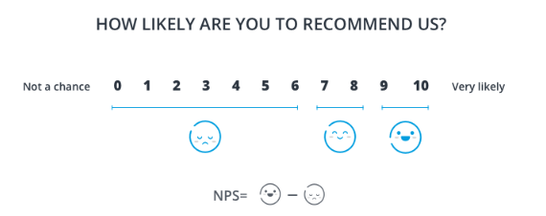
KPI Comerciales y de Clientes
DDBA Capítulo: Analista de Datos o BI | nivel 1
Índice de satisfacción del cliente
Pedir que califiquen su satisfacción con tu negocio, producto o servicio
Índice de recomendación Net Promoter Score (NPS)
El NPS mide la posibilidad de que un cliente te recomiende a alguien más.
DDBA| SEE | Gye - Ecuador

Slide 10
Hasta que hora hablas y hablas, ¿Cuándo POWER BI?
Charlas Cortas KPI – Marzo 2020
SEE | Gye - Ecuador

Slide 11
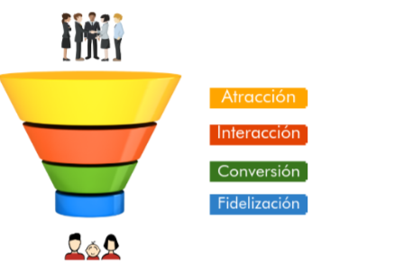
KPI Comerciales y de Clientes
DDBA Capítulo: Analista de Datos o BI | nivel 1
DDBA| SEE | Gye - Ecuador

Slide 12

KPI Comerciales y de Clientes
DDBA Capítulo: Analista de Datos o BI | nivel 1
Consulta de buro.
Calificación de Solicitud.
Ingreso de solicitud.
Aprobación de solicitud.
Activación de Crédito
Compra
DDBA| SEE | Gye - Ecuador

Slide 13
Key Performance Indicator in Power BI
Charlas Cortas KPI – Marzo 2020
Gracias
Por: Angel Catagua Gonzalez.
Sociedad Ecuatoriana de Estadística

